Slide 1
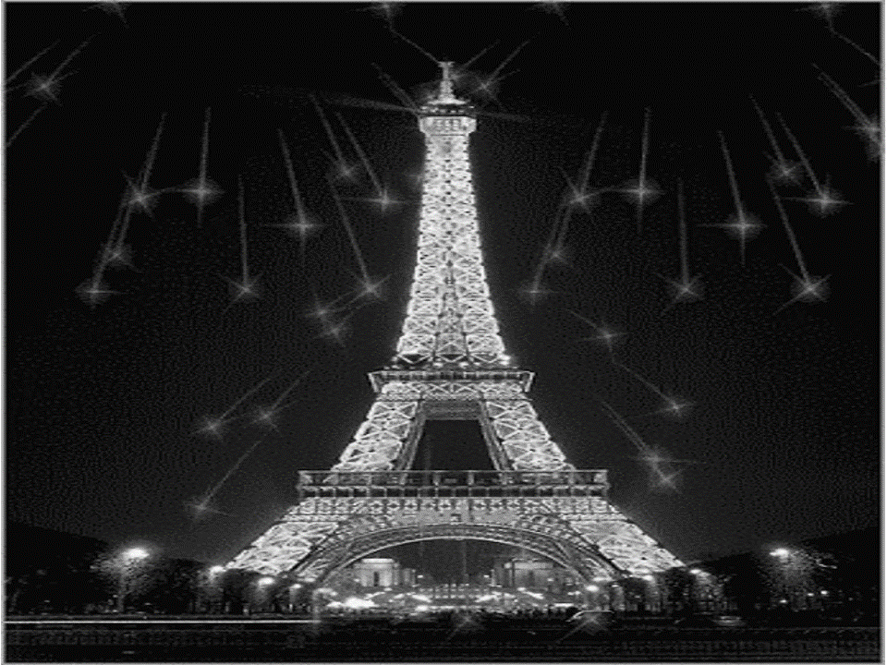


APRENDI COM O PASSAR DO TEMPO
SIDNEI CALHEIROS (Aprendiz)
sidnei.cafe@hotmail.com
DOROTÉIA GOMES (Orientadora)
doroteiagomes06@gmail.com

Slide 2
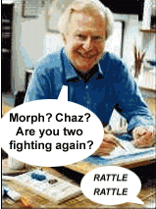
Certo dia, um professor
Entrou na sala de aula
E disse aos alunos para
Se prepararem para
Uma prova relâmpago.
Todos se sentiram
Assustados com o
Teste que viria.
O professor entregou,
Então, a folha com a
Prova virada para baixo,
Como era de costume...

Slide 3




Quando puderam ver, para surpresa de todos ,não havia
uma só pergunta ou texto, apenas um ponto negro no
meio da folha.
O professor, analisando a expressão de todos disse:
Agora vocês vão escrever um texto sobre o que
Está vendo.

Slide 4

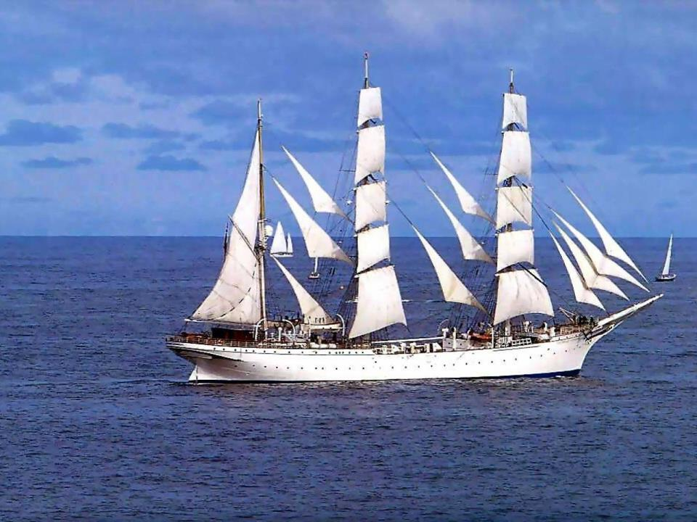

TODOS OS ALUNOS, CONFUSOS, COMEÇARAM A
DIFÍCIL TAREFA. TERMINADO O TEMPO, O PROFESSOR
RECOLHEU AS FOLHAS, COLOCOU-SE NA FRENTE DA
TURMA E COMEÇOU A LER AS REDAÇÕES EM VOZ ALTA.

Slide 5
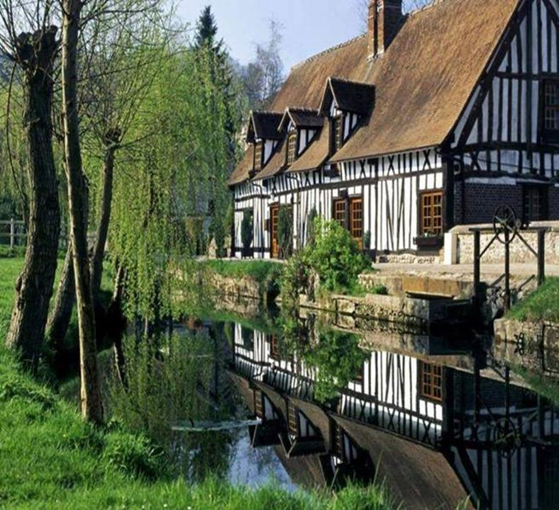

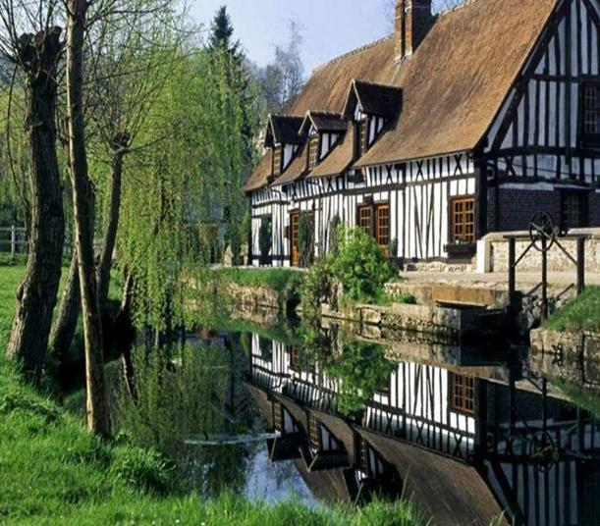

Todos,
Sem exceção,
Definiram
O ponto
Negro
Tentando
Dar
Explicações
Por sua
Presença
No centro
Da folha.
Após ler
Todas, com
A sala em
Silêncio,
Ele disse:

Slide 6

Esse teste não será para nota, apenas serve de aprendizado
para todos nós. Ninguém falou sobre a folha em branco.
Todos centralizaram suas atenções no ponto negro.

Slide 7




ASSIM ACONTECE EM
NOSSAS VIDAS.
TEMOS UMA FOLHA
EM BRANCO INTEIRA
PARA OBSERVAR,
APROVEITAR, MAS
SEMPRE NOS CENTRALIZAMOS
NOS PONTOS NEGROS.
A VIDA É UM PRESENTE
DE DEUS, DADO A CADA
UM DE NÓS COM EXTREMO
CARINHO E CUIDADO.

Slide 8


Temos motivo para comemorarmos sempre.
A natureza que se renova, os amigos que se
fazem presentes, o emprego que nos dá sustento,
os milagres que diariamente presenciamos.
No entanto, insistimos em olhar apenas para o ponto negro.
O problema de saúde que nos preocupa, a falta de dinheiro,
o relacionamento difícil com um familiar, a decepção
com um amigo.

Slide 9

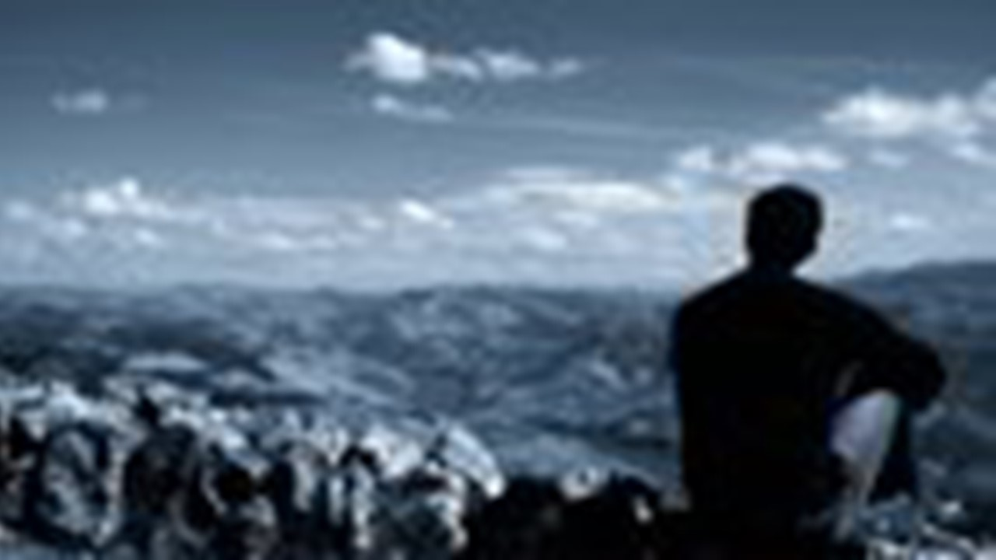


OS PONTO NEGROS
SÃO MÍNIMOS EM
COMPARAÇÃO COM
TUDO AQUILO QUE
TEMOS DIARIAMENTE.
PENSE NISSO.
TIRE OS OLHOS
DOS PONTOS NEGROS
DA SUA VIDA!!!

Slide 10
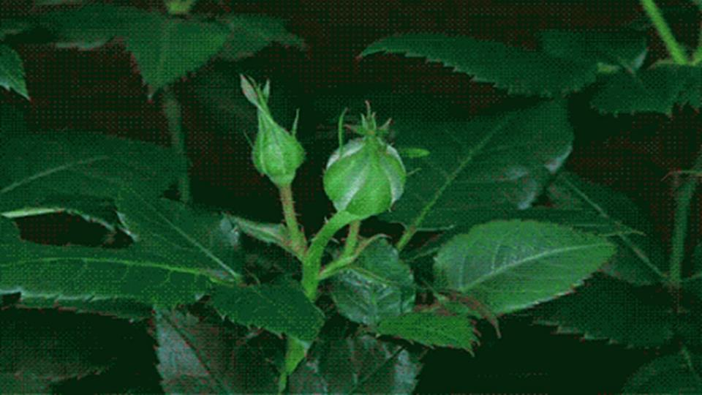
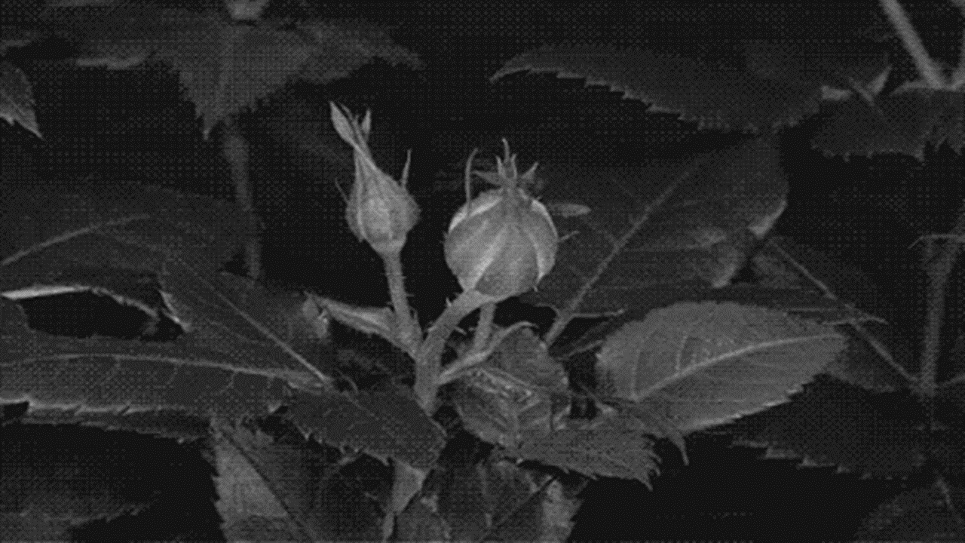
Aproveite cada benção, cada momento
que DEUS lhe dá.
Creia que, se hoje a folha tem mais pontos
negros, amanhã ela poderá estar mais
branca.
Tenha essa certeza, tranquilize-se
e seja muito
F E L I Z!!!

Slide 11
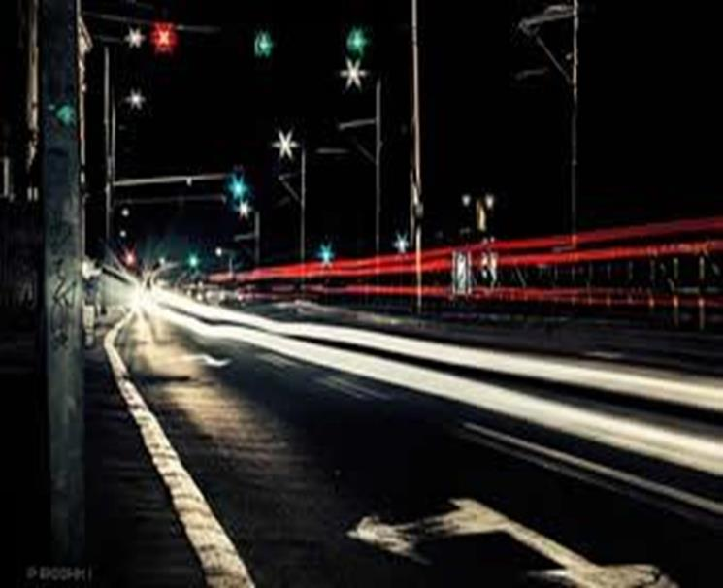




A cada novo dia
DEUS nos dá uma
página em branco
no livro de nossas
vidas.
O que colocamos
nela, é por nossa
conta.
“Chico Xavier”
SIDNEI CALHEIROS (Aprendiz)
sidnei.cafe@hotmail.com
DOROTÉIA GOMES (Orientadora)
doroteiagomes06@gmail.com

